Slide 1
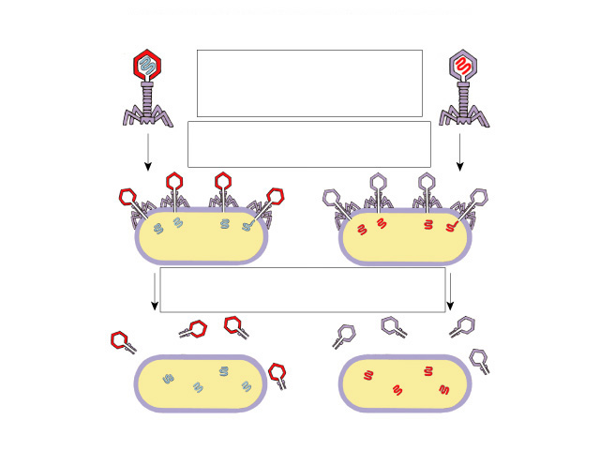
التجارب التي أثبتت ماهية المادة الوراثية محاضرات علم الوراثة/ Genetics المرحلة الثالثة/قسم علوم الحياة
د. حسنه عامر مهوس – كلية تربية القرنة جامعة البصرةDr.Hasna Amir Mohaus
Basrah university /College of Education

Slide 2
أهداف المحاضرة Objectives
أن يكون الطالب قادرا على ان :
يتعرف على ابرز التجارب التي ساهمت في تطور علم الوراثة .
يفهم كيف استنتج الباحثون تركيب الDNA.
يعدد الفرضيات الثلاث التي اقترحت لتفسير تضاعف ال DNA.
يوضح نظرية جين واحد انزيم واحد .
يفسر نظرية كرفث .
يعرف مبدأ التحول .

Slide 3
نبذة تاريخية
T.H. Morgan (1908) العالم مورغان اشار الى وجود الجينات على الكروموسومات
genes are on chromosomes
Frederick Griffith (1928) اشار الى مبدأ التحول الوراثي واثره في التغييرالمظهري .
a transforming factor can change phenotype
Avery, McCarty & MacLeod (1944 ) اثبتوا ان عامل التحول في البكتريا هو الDNA .
transforming factor is DNA
Erwin Chargaff (1947) اكتشف مبدأ الازدواح القاعدي .
Chargaff rules: A = T, C = G
Hershey & Chase (1952)اكدوا ان ال DNA هو المادة الوراثية
confirmation that DNA is genetic material
Watson & Crick (1953) استنتجوا التركيب الحلزوني المزدوج لل DNA .
determined double helix structure of DNA
Meselson & Stahl (1958) اثبتوا بالتجربة ان تضاعف ال DNA يتمم بالطريقة شبه المحافظة .
semi-conservative replication

Slide 4
مبدأ التحول “Transforming Factor “
تجربة كريفث 1928
يوجد نوعان من البكتريا Streptococcus pneumonia bacteria
احدهما مرضي يسبب الإصابة بمرض ذات الرئة والموت ويكون مستعمرات ناعمة smooth وتسمى بكتريا S.
النوع الأخر غير مرضي وتكون مستعمراته خشنة rough ويسمى R
اجرى العالم كرفث تجربة يمكن تلخيصها بالاتي :

Slide 5
مبدأ التحول “Transforming Factor “
mix heat-killed pathogenic & non-pathogenic
bacteria
live pathogenic بكتريا Sحية
strain of bacteria
بكتريا Rحية live non-pathogenic
strain of bacteria
heat-killed بكتريا مرضية مقتولة بالحرارة pathogenic bacteria
mice die
mice live
mice live
mice die
التحول هو تغيير بالمظهر ناتج من انتقال المادة المسببة للمرض من البكتريا المقتولة بالحرارة الى البكتريا غير الممرضة Transformation = change in phenotype

Slide 6
ال DNA هو عامل التحول
أثبتت تجارب العلماء Avery, McCarty & MacLeod بعد كرفث الى ان الDNA هو عامل التحول :
قاموا باستخلاص البروتين والحمض DNA كل على حدة من البكتريا الممرضة S .
حقنوا البروتين في البكتريا غير المرضية Rولاحظوا أثرها على الفئران --- فوجدوا انه لم يحدث تأثير عليها .
حقنوا ال DNA في البكتريا غير المرضية --- لاحظوا حدوث تغيير وبالتالي ماتت الفئران .

Slide 7
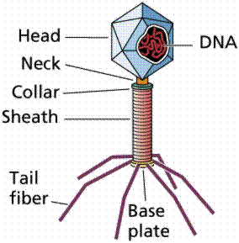
تجربة Hershey & Chase
أكدوا ان ال DNA هو عامل التوريث
اجروا تجربتهم على نوع من الفيروسات الملتهمة للبكترياBacteriophage
جرى تنمية الفايروسات في بيئة حاوية على الفوسفور المشع ³²P لتعليم ال DNA اوالكبريت المشع ³⁵S لتعليم البروتين
عرضوا البكتريا للإصابة بالفايروسات المعلمة .

Slide 8
تجربة Hershey & Chase
DNA labeled with ³²P
بروتين labeled with ³⁵S
T2 bacteriophages
isotopes
S vs. P

Slide 9
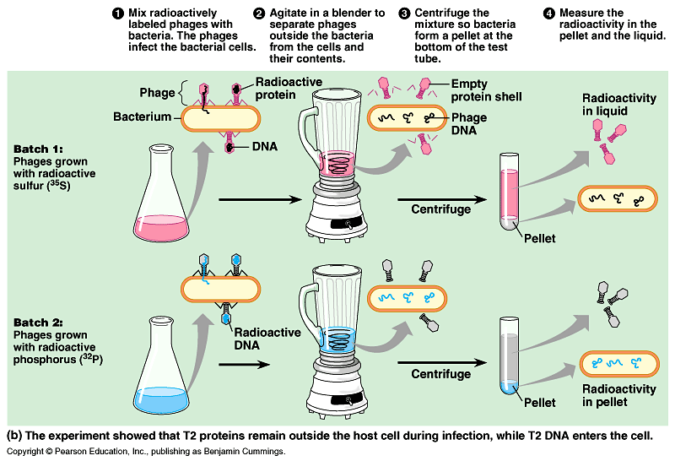

Slide 10
التجارب التي اثبتت محتوى ال DNA DNA composition
قوانين جاركاف : Chargaff’s rules:
وهو باحث كيميائي درس نسبة القواعد النتروجينية للحامض النووي DNA في العديد من الكائنات ومنها البشر ووجد إن نسبة الأدنين تساوي دائما تقريباً نسبة الثايمين ونسية الجوانين تساوي السايتوسين
كما في الإنسان :
A = 30.9%
T = 29.4% G=19.9%
C=19.8%

Slide 11
تركيب الحلزون المزدوجdouble helix model of DNA
طور العالمان واتسون وكريك Watson & Crick في العام 1953 نموذج الDNA المعروف حاليا باسم الحلزون المزدوج لل DNA عن طريق استنتاج ما توصل اليه العلماء السابقون لهم ,ومنهم العالمة Rosalind Franklinالتي صورت جزيئة الDNA بأشعة اكس X-ray diffraction وظهر التركيب الحلزوني لهذه الجزيئة.

Slide 12
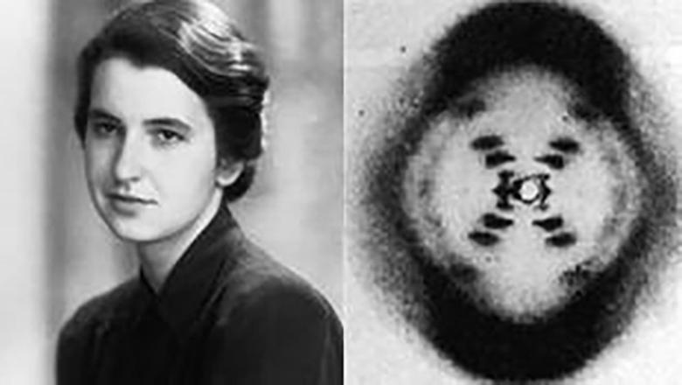
Rosalind Franklin

Slide 13
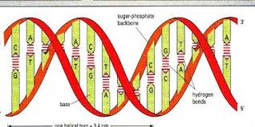
التركيب الحلزوني المزدوج لل DNA

Slide 14
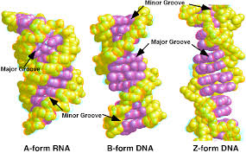
اشكال التركيب الحلزوني المزدوج لل DNA

Slide 15
اشكال التركيب الحلزوني المزدوج لل DNA
لوحظ ان ال DNA يوجد بثلاث اشكال رئيسية وهي :
الشكل A/
الشكل B /
الشكل Z/
واجب : وضح بجدول مقارنة او الفروق بين اشكال ال DNA الثلاث .

Slide 16
فرضيات تضاعف الDNA Hypothesis of DNA Replication
وضعت ثلاث فرضيات لتضاعف ال DNAهي :
الطريقة المحافظة conservative
الطريقة شيه المحافظة semiconservative
الطريقة التشتتية او المبعثرة dispersive

Slide 17
فرضيات تضاعف ال DNA
Hypothesis of DNA Replication
الطريقة المحافظة
الاالطريقة شبه المحافظة
الطريقة المبعثرة
conservative
semiconservative
dispersive
P
1
2

Slide 18
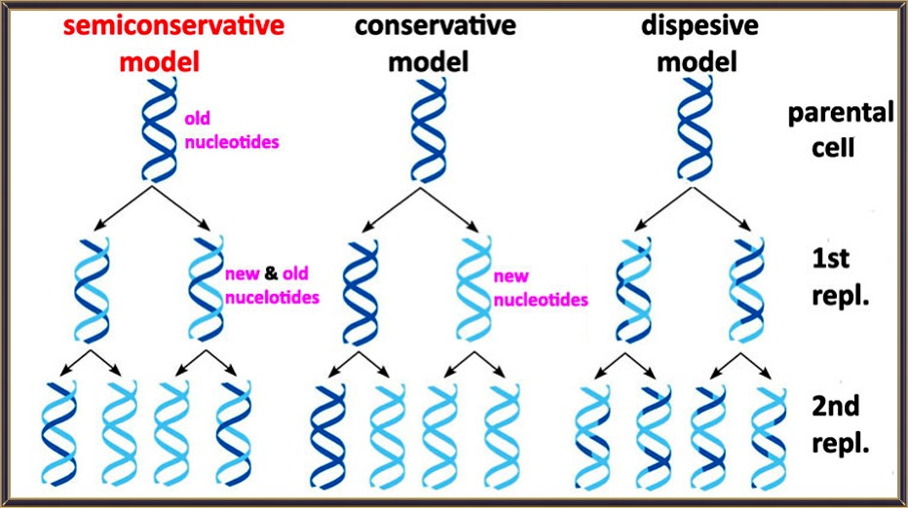
تجربة ميسلسون وستال

Slide 19
فرضيات تضاعف الHypothesis of DNA Replication / تجربة ميسلسون وستال
اثبت العالمان Meselson & Stahl الطريقة شبه المحافظة لتضاعف الDNA Semiconservative replication: باستخدام الطرد المركزيcentrifuge مع ملح كلوريد السيزيوم عن طريق :
تعليم الشريط الابوي بالنتروجين الثقيل ¹⁵N .
تنمية عدة اجيال من البكتريا في بيئة مشبعة بالنتروجين
heavy nitrogen = ¹⁵N
تعليم الأشرطة الحديثة التكوين بالنتروجين الخفيف
lighter isotope = ¹⁴N

Slide 20
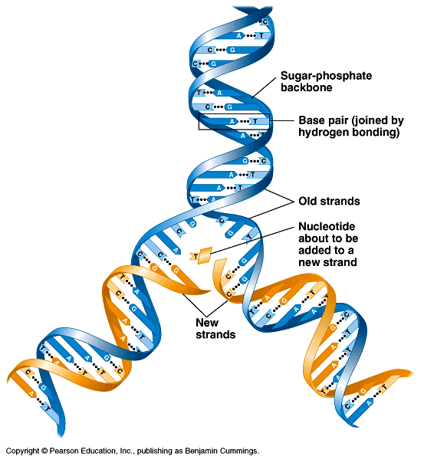
الطريقة شبه المحافظة لتضاعف الDNA Semi conservative replication

Slide 21
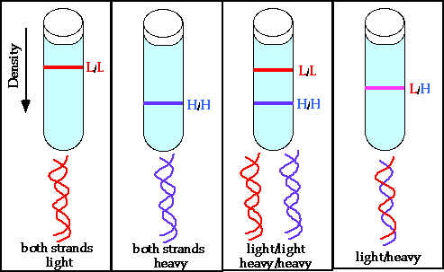
تجربة ميسلسون وستال

Slide 22
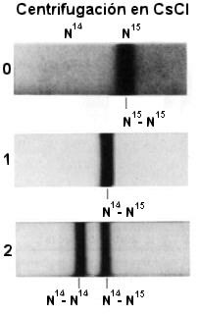
تجربة ميسلسون وستال التي اثبتت تضاعف الDNA بالطريقة شبه المحافظة Semi conservative replication

Slide 23
العلاقة بين الجينات والبروتينات فرضية جين واحد _ انزيم واحد one gene - one enzyme hypothesis
تمت معرفة الأساس الكيميائي للعلاقة التي تربط الجينات بالبروتينات في العام 1941اذ اقترح العالمان بيدل وتاتوم George Beadle و Edward Tatum من خلال دراستهما تأثير الطفرات على فطر النيورا سبورا Neurospora crassa (عفن الخبز) , ان كل جين يكون مسؤلا عن انزيم معين one gene - one enzyme hypothesis في سلسلة أيضmetabolism pathway معينة بالخلية, وبعد فترة تم تعديل هذه الفرضية الى one gene - one polypeptide hypothesis .

Slide 24
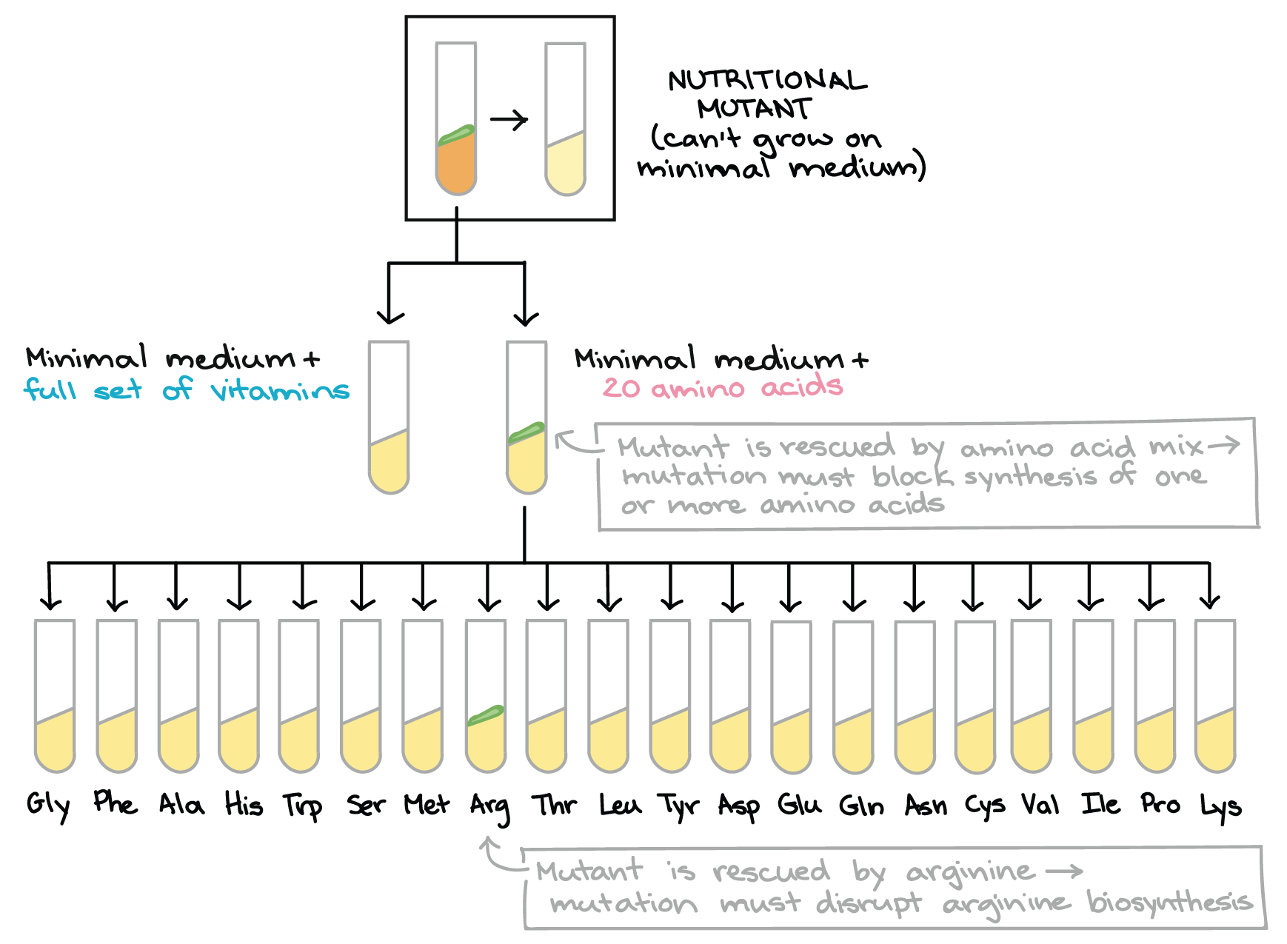
تجربة بيدل وتاتوم one gene - one enzyme hypothesis

